Slide 1
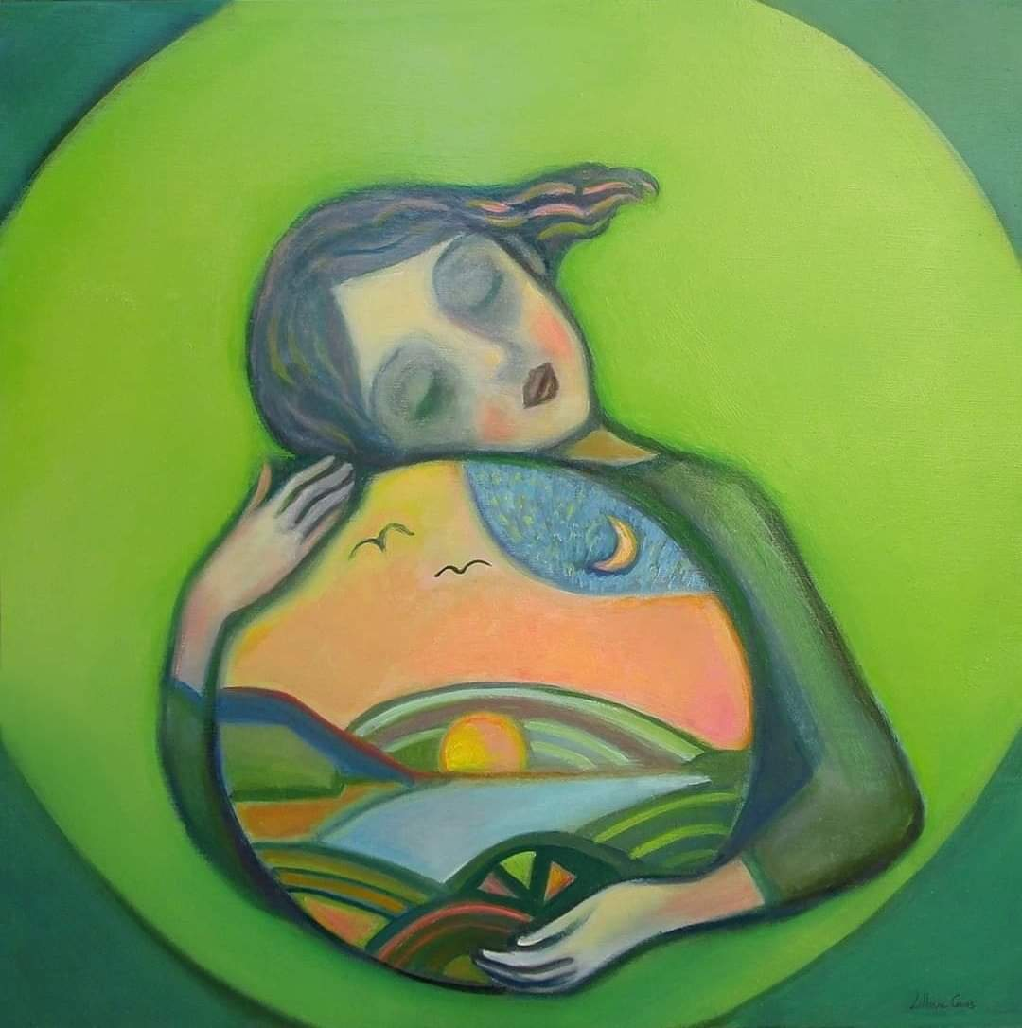
GIORNATA MONDIALE DEI DIRITTI INS. PAOLA DE FALCO SEZ 1 B PLESSO CAPOLUOGO
DIRITTO A … STARE BENE

Slide 2
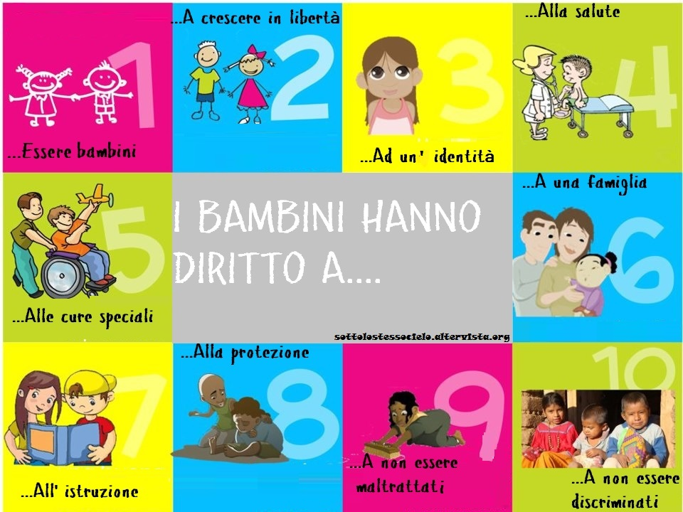

Slide 3
1
2
3
4
5
6
VOGLIO UN MONDO
DIRITTO
7
8
9
10

Slide 4
Canzone VOGLIO UN MONDO DIRITTO PER TUTTI I BAMBINI

Slide 5
VOGLIO UN MONDO DIRITTO
Voglio un mondo diritto Per tutti i bambini
Non dico perfetto ma meno distratto
Rit: Oleleè olalà olelè olalà olelè olalà
per tutti i bambini
Voglio un mondo d’affetto
per tutti i bambini
amici e berretti
abbracci e sgambetti
Rit: Oleleè olalà olelè olalà olelè olalà
per tutti i bambini
Voglio un mondo ben fatto
per tutti i bambini pedoni
protetti e prati e campetti

